Slide 1
JDBC

Slide 2
JDBC 개요

Slide 3
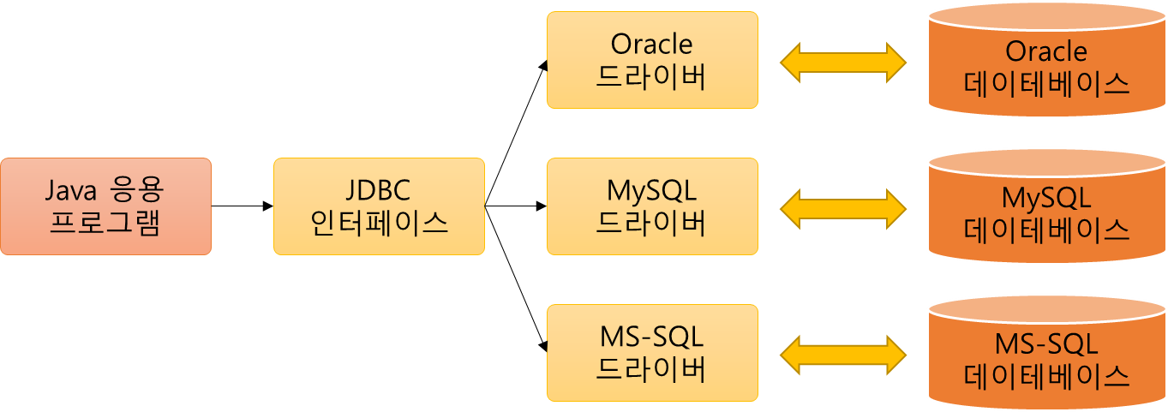
01
JDBC 개요
JDBC (Java Database Connectivity)
Java에서 DB에 접근할 수 있도록 도와주는 Programming Interface
DB 서버에 원격으로 접속하기 위한 네트워크 연결 제공
Java 프로그램에서 DB 검색과 수정을 위한 SQL문을 전송하고 서버로부터 결과를 받을 수 있도록 지원
DBMS 종류에 관계 없이 공통 API를 이용하여 일관성 있게 DB 작업 처리 가능
단, DB별로 드라이버 설치 필요

Slide 4
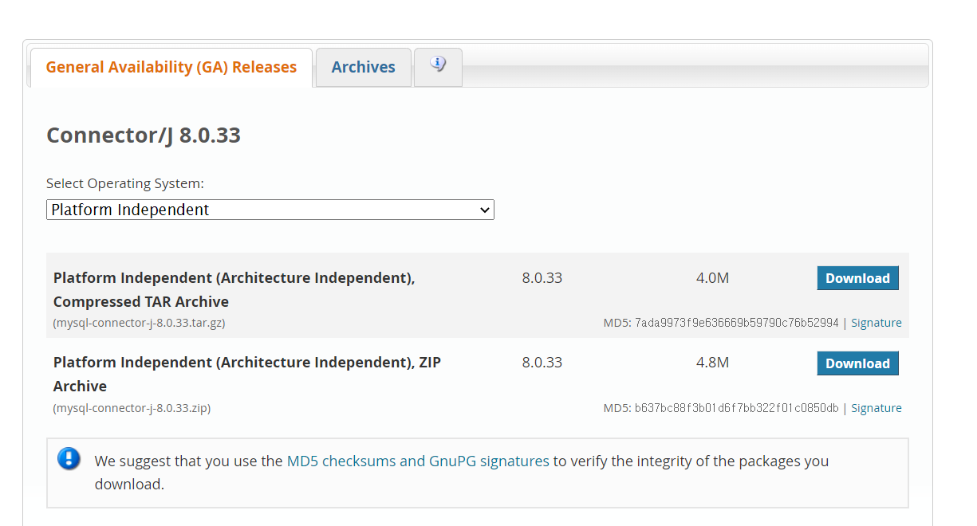
01
JDBC 개요
JDBC 드라이버 설치
MySQL 설치 시 Connector/J 항목을 선택하고 설치했을 경우에 한해, 드라이버가 설치됨
JAR(Java Archive) 파일 형식으로 제공
JDBC 드라이버 파일 위치: https://dev.mysql.com/downloads/connector/j/
1

Slide 5
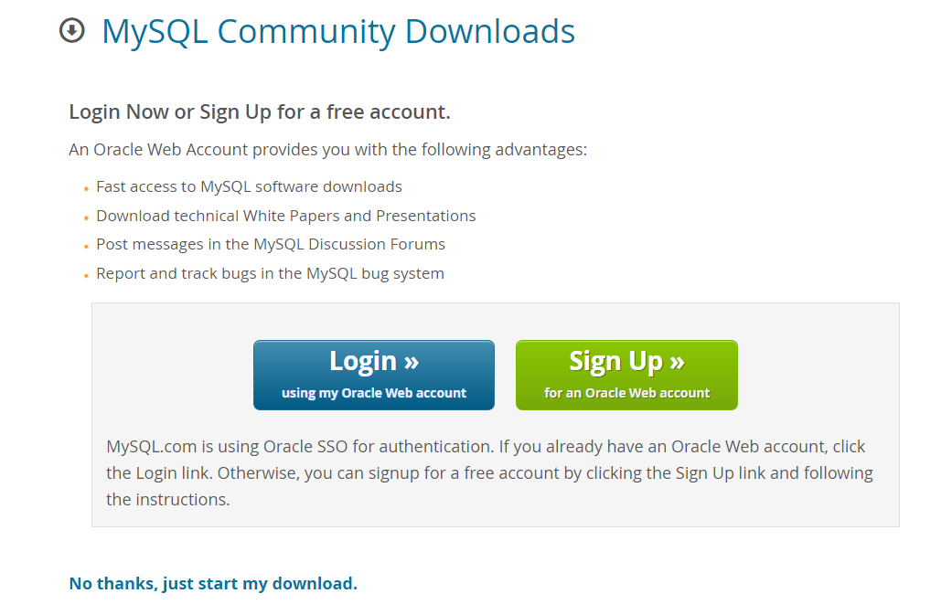
01
JDBC 개요
JDBC 드라이버 설치
1

Slide 6
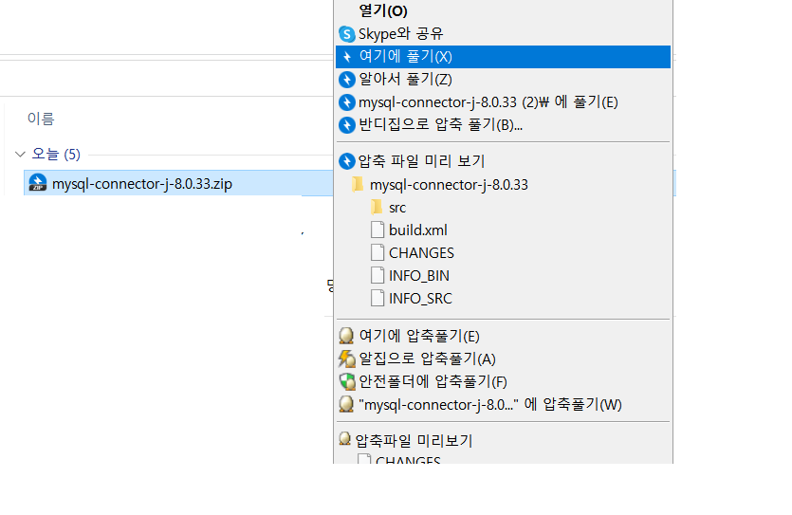
01
JDBC 개요
JDBC 드라이버 설치
다운받은 드라이버 압축 해제
1

Slide 7
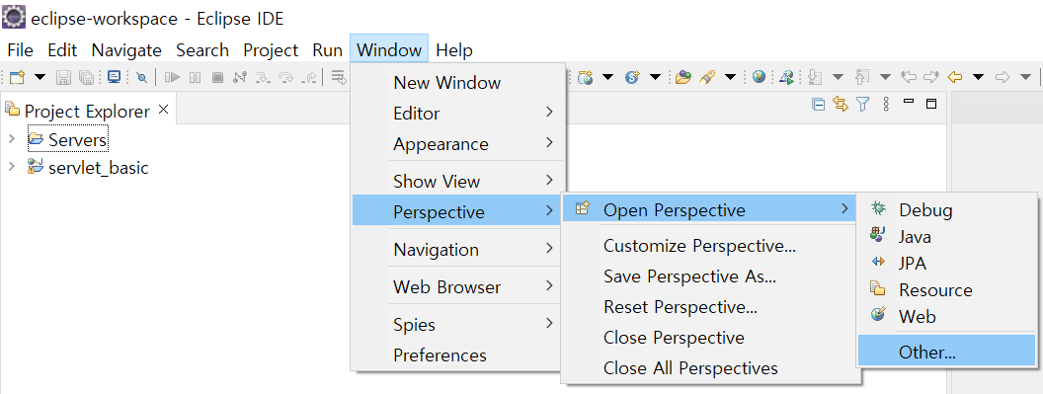
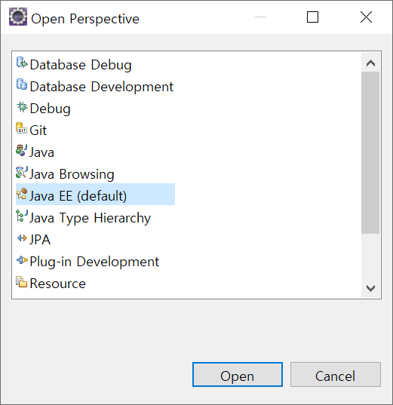
이클립스 환경 설정 웹프로그램을 구현하기 위해서 이클립스 환경 설정

Slide 8
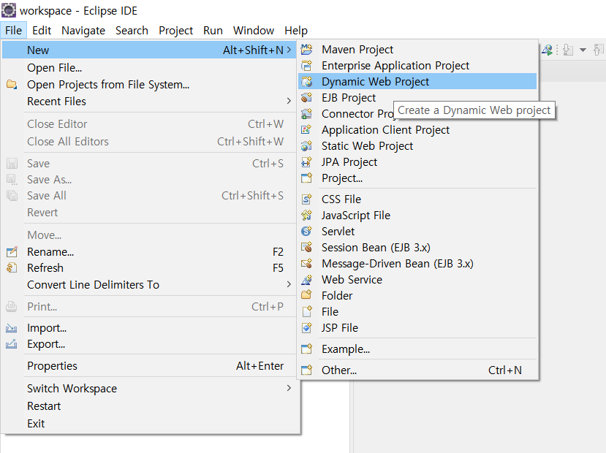
프로젝트 생성
이클립스 상단 메뉴에서 [File]-[New]-[Dynamic Web Project]
1

Slide 9
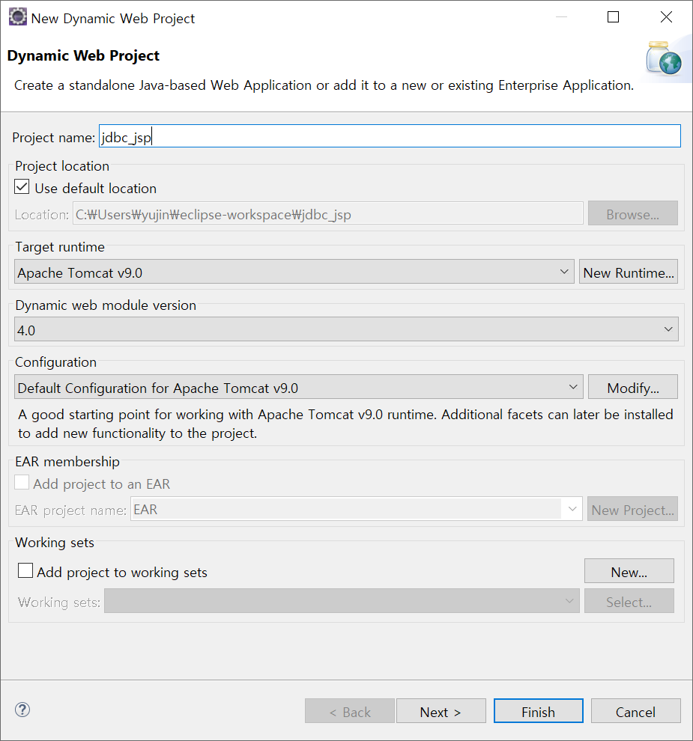
프로젝트 생성
프로젝트 생성
프로젝트 이름을 jdbc_jsp 으로 설정
1
Target runtime 값이
<None>일 경우,
톰캣 연동 정보
확인 필요

Slide 10
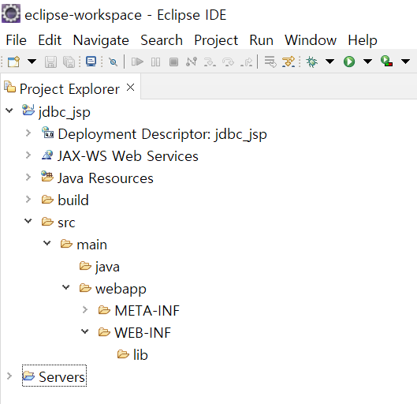
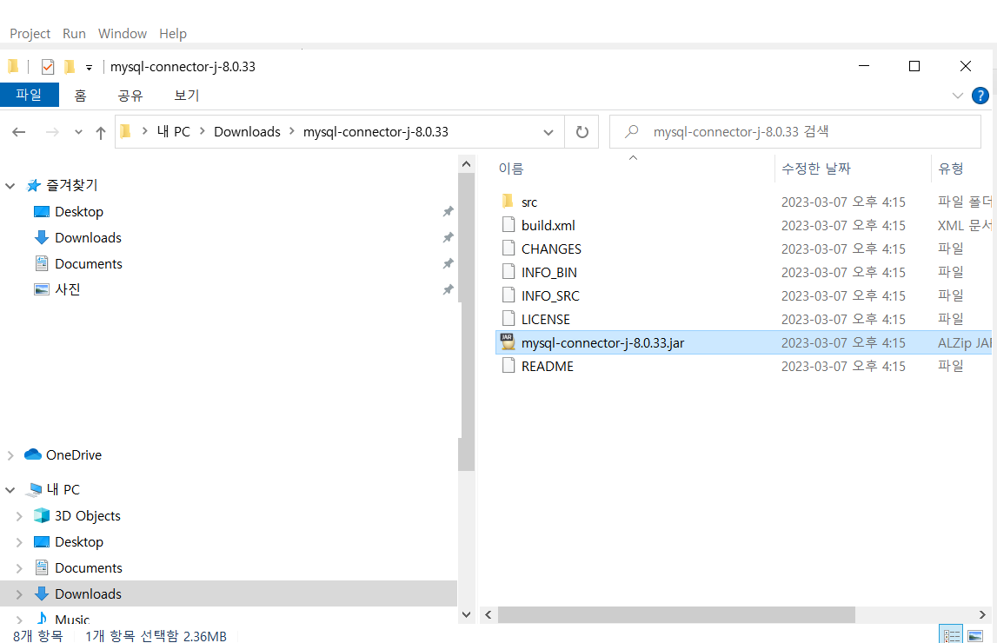
MySql 라이브러리 복사
다운받아서 압축 해제한 Mysql 라이브러리의 mysql-connector-j-버젼.jar 복사

Slide 11
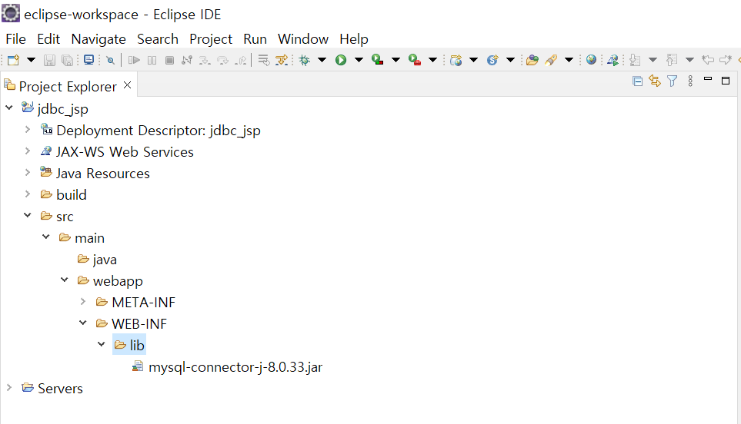
MySql 라이브러리 복사
복사 되었나 확인

Slide 12
JDBC 프로그래밍
JDBC 드라이버를 이용하여 어떻게 DB에 접속하나요?

Slide 13
02
JDBC 프로그래밍
JDBC API를 이용한 프로그래밍 과정
Java Reflection을 이용한 JDBC 드라이버 로딩
데이터베이스 접속을 위한 Connection 객체 생성
SQL 명령문을 전달하기 위한 Statement 객체 생성
Statement 객체를 이용한 쿼리 실행
데이터베이스로부터 전송된 쿼리 실행 결과 처리
사용된 객체(Connection, Statement 등) 닫기

Slide 14
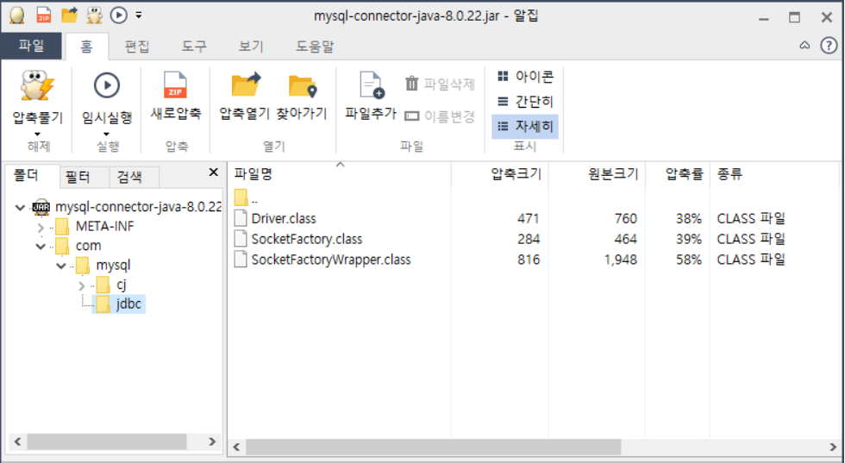
02
JDBC 프로그래밍
JDBC 드라이버 로딩 (1/2)
압축 파일 도구를 이용하여 mysql-connector-java-<버전>.jar 파일 열어보기
com/mysql/cj/jdbc 폴더 아래에 Driver.class 파일 확인

Slide 15
02
JDBC 프로그래밍
JDBC 드라이버 로딩 (2/2)
Class.forName() 함수를 이용해 Driver 클래스를 JVM 메모리에 로딩
Class.forName(): Java Reflection API (클래스 파일을 JVM 메모리에 업로드)
Driver 클래스가 메모리에 업로드될 경우, 아래의 정적 블록의 실행을 통해 스스로 인스턴스를생성하고 DriverManager에 등록
Class.forName(“com.mysql.cj.jdbc.Driver”);
public class Driver implements java.sql.Driver { // Register ourselves with the DriverManager static { java.sql.DriverManager.registerDriver(new Driver()); }

Slide 16
02
JDBC 프로그래밍
Connection 객체 생성
DriverManager.getConnection() 함수를 이용해 DB 서버와 네트워크 연결 생성
※ URL은 DBMS마다 달라질 수 있으므로 유의 (위 형식은 MySQL의 경우)
메소드 | 반환 유형 | 입력 파라미터
getConnection | java.sql. Connection | String url | 접속할 데이터베이스 주소
 |  | String user | 사용자의 이름
 |  | String password | 사용자의 패스워드
<protocol>://<dbms-ip-addr>:<dbms-port>/<db-name>
Connection conn = DriverManager.getConnection( “jdbc:mysql://localhost:3306/madang”, “root”, “manager");

Slide 17
02
JDBC 프로그래밍
Statement 객체 생성
SQL문을 저장하고 실행하기 위한 Statement 객체 생성
※ Statement 클래스가 제공하는 함수 (SQL문에 따라 실행함수가 달라짐)
Statement stmt = conn.createStatement();
메소드 | 반환 유형 | 설명
executeUpdate(String sql) | int | INSERT, DELETE, UPDATE 문을 실행하기 위한 함수이며, 실행 결과 변경된 레코드의 수를 반환
executeQuery(String sql) | java.sql.ResultSet | SELECT 문을 실행하기 위한 함수로, 실행 결과로 얻어진 테이블 형태(Java에서는 ResultSet으로 표현)의 데이터를 반환

Slide 18
madang 데이터베이스의 테이블
Book 테이블
bookid | bookname | publisher | price
1 | 축구의 역사 | 굿스포츠 | 7000
2 | 축구아는 여자 | 나무수 | 13000
3 | 축구의 이해 | 대한미디어 | 22000
4 | 골프 바이블 | 대한미디어 | 35000
5 | 피겨 교본 | 굿스포츠 | 8000
6 | 역도 단계별기술 | 굿스포츠 | 6000
7 | 야구의 추억 | 이상미디어 | 20000
8 | 야구를 부탁해 | 이상미디어 | 13000
9 | 올림픽 이야기 | 삼성당 | 7500
10 | Olympic Champions | Pearson | 13000

Slide 19
02
JDBC 프로그래밍
4~6. 쿼리 실행
SQL문 실행 (SELECT문의 경우)
실행 결과 처리
자원 반납 (객체의 close() 함수 호출)
ResultSet rs = stmt.executeQuery(“SELECT * FROM book”);
while(rs.next()) { … }
rs.close(); stmt.close(); conn.close();

Slide 20
SELECT 구문 처리
JDBC를 이용하여 SELECT 구문을 어떻게 처리하나요?

Slide 21
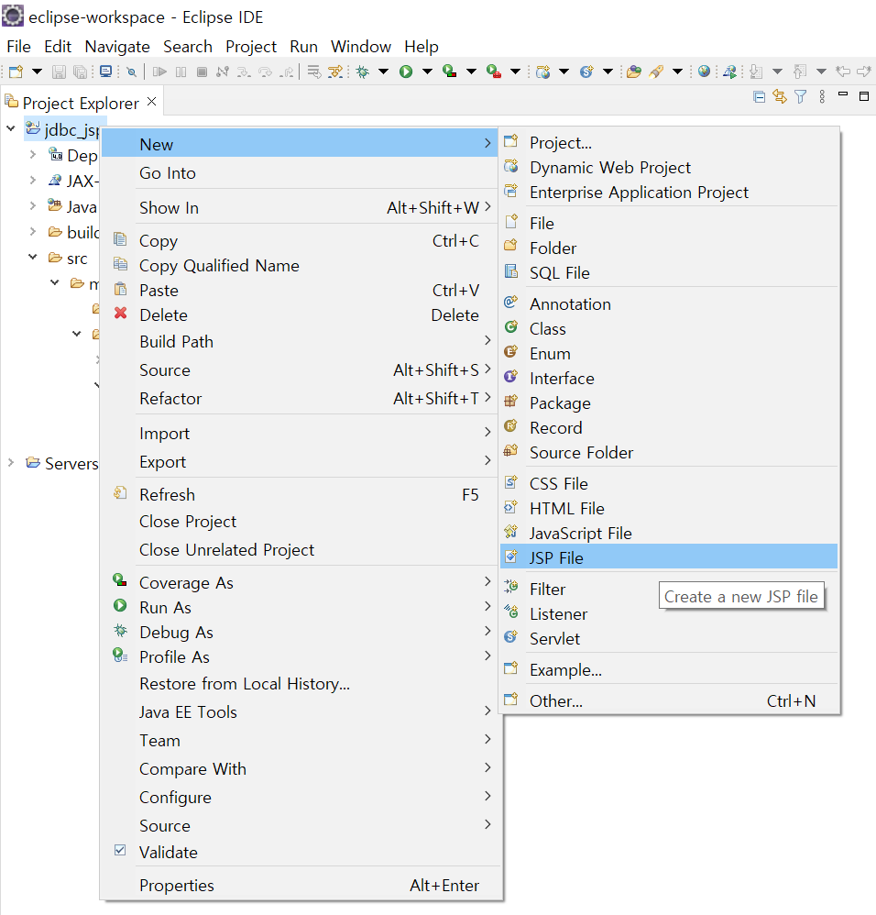

Slide 22
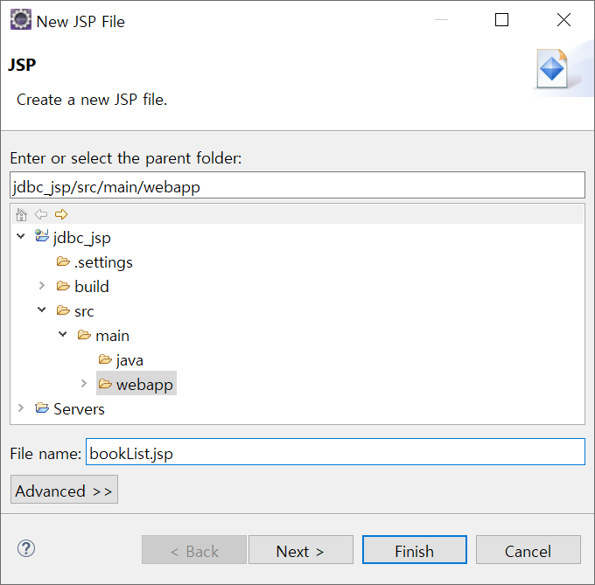

Slide 23
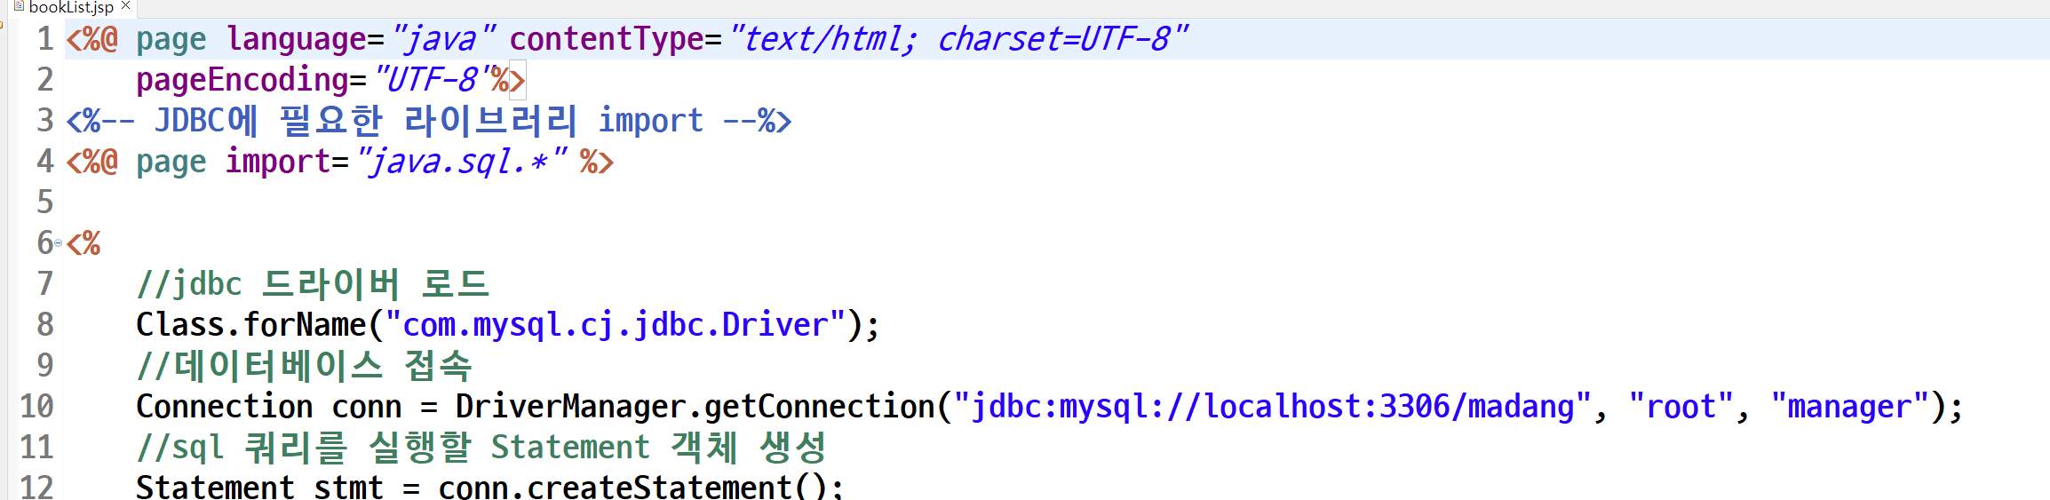
03
SELECT 구문 처리
bookList.jsp
book 테이블에 저장된 정보 출력
<bookList.jsp>

Slide 24
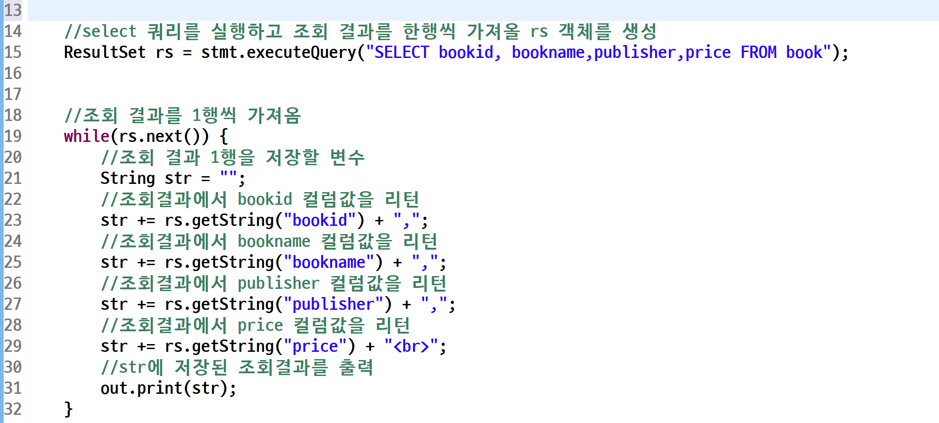
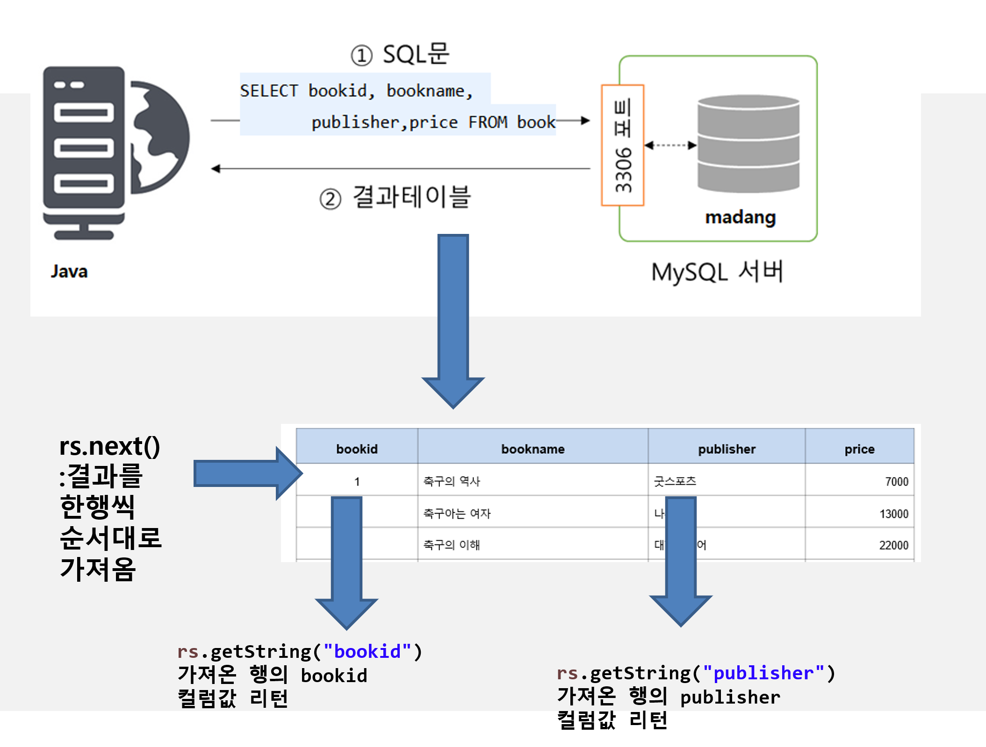
03
SELECT 구문 처리
bookList.jsp
book 테이블에 저장된 정보 출력
<bookList.jsp>
Loop | str 변수 값
1 | 1,축구의 역사, 굿스포츠,7000<br>
2 | 2,축구아는 여자,나무수,13000<br>
3 | 3,축구의 이해,대한미디어,22000<br>

Slide 25
03
SELECT 구문 처리
ResultSet 클래스의 주요 함수
메소드 | 반환 유형 | 설명
next() | boolean | 현재 레코드를 가리키는 커서^{Cursor}를 다음 레코드로 이동시킵니다. 다음 레코드가 존재하여 이동이 성공할 경우에는 true를, 그렇지 않는 경우 False를 반환합니다.
getString(String column) | String | 커서가 가리키는 레코드 내 파라미터로 주어진 column 값을 String 타입으로 반환합니다.
getInt(String column) | int | 커서가 가리키는 레코드 내 파라미터로 주어진 column 값을 int 타입으로 반환합니다.
first() | boolean | 커서를 첫번째 레코드로 이동합니다.
last() | boolean | 커서를 마지막 레코드로 이동합니다.

Slide 26
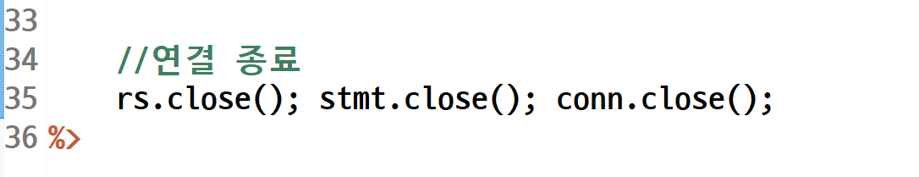
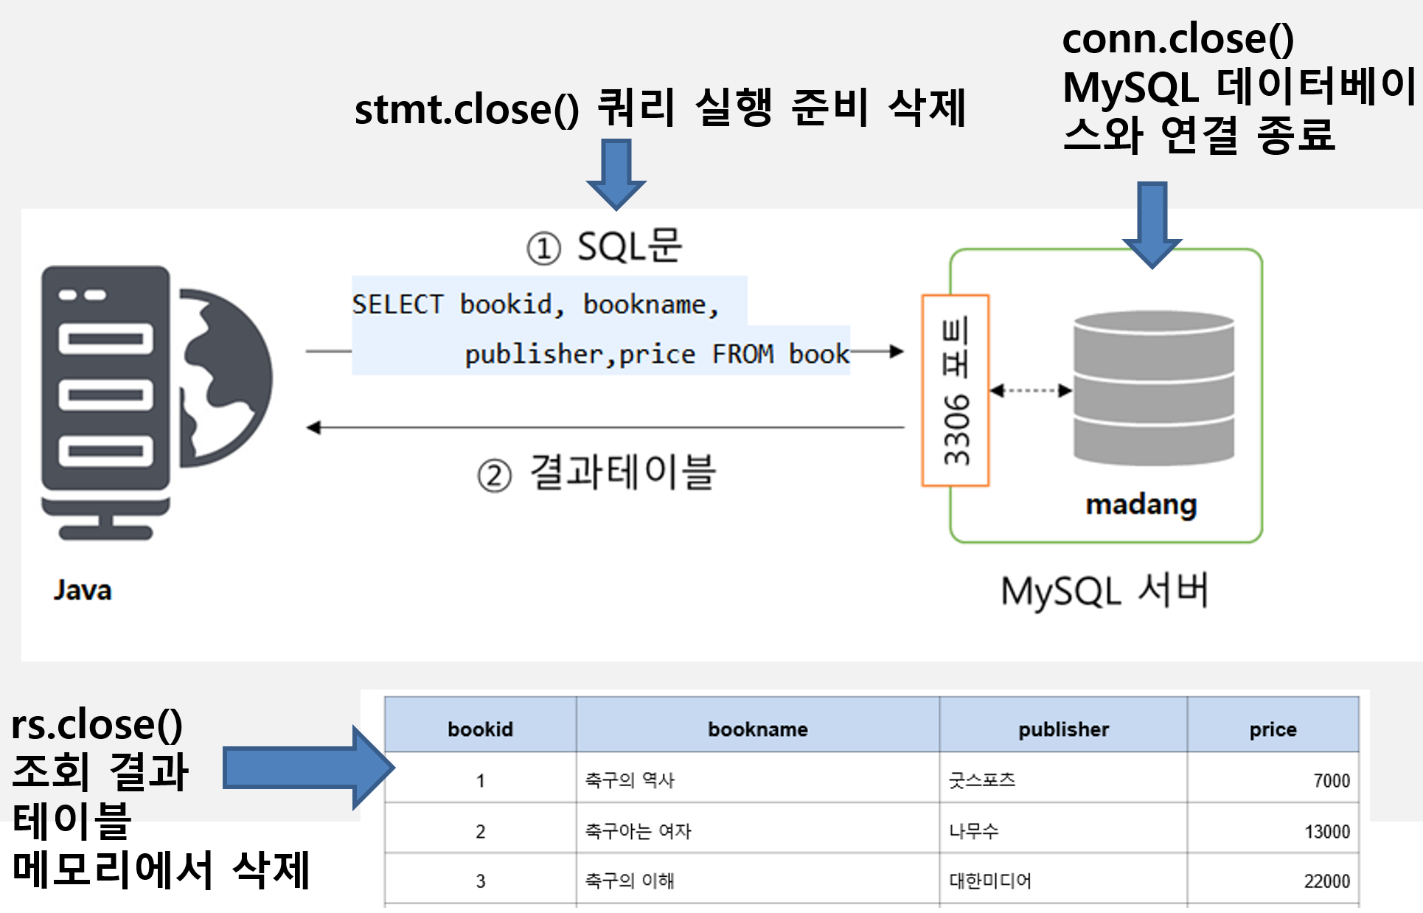

Slide 27
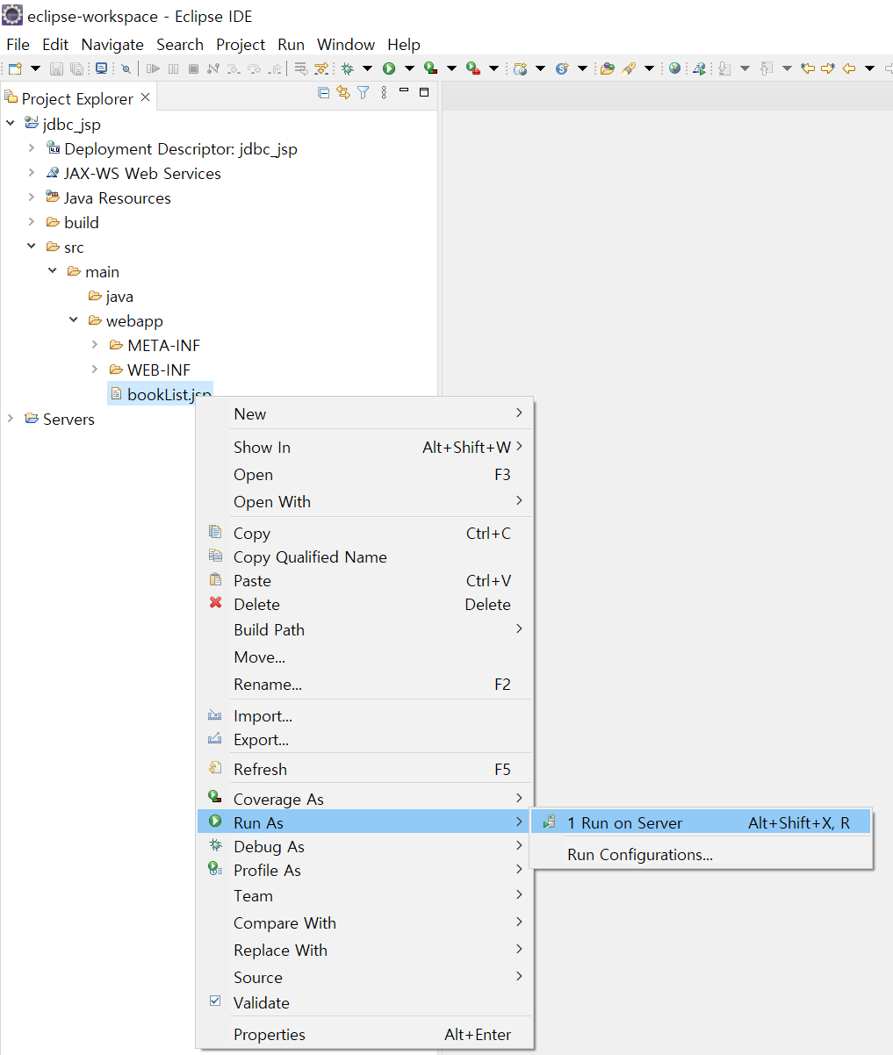

Slide 28
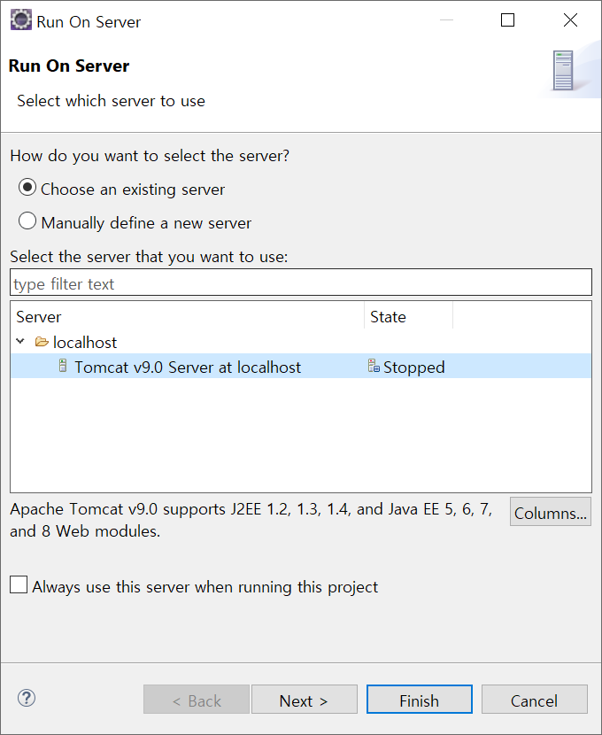

Slide 29
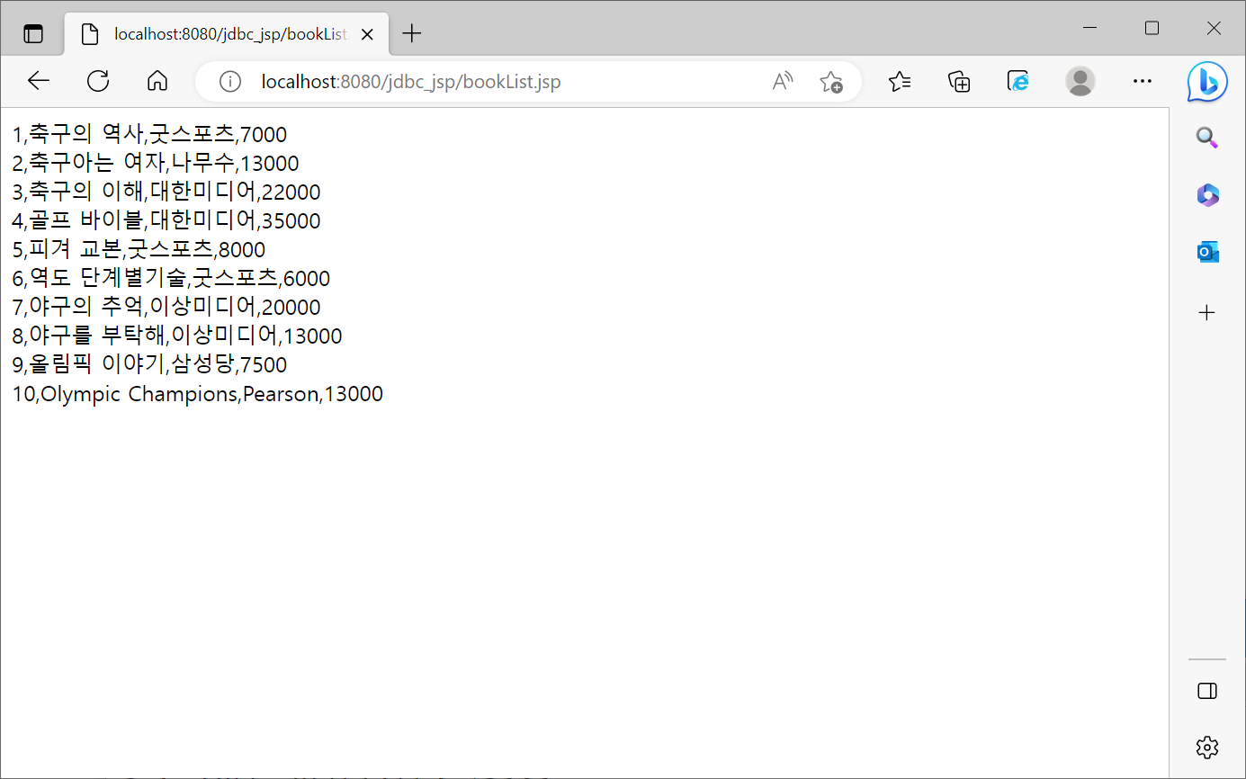
book 테이블의 데이터가 조회 되는지 확인

Slide 30
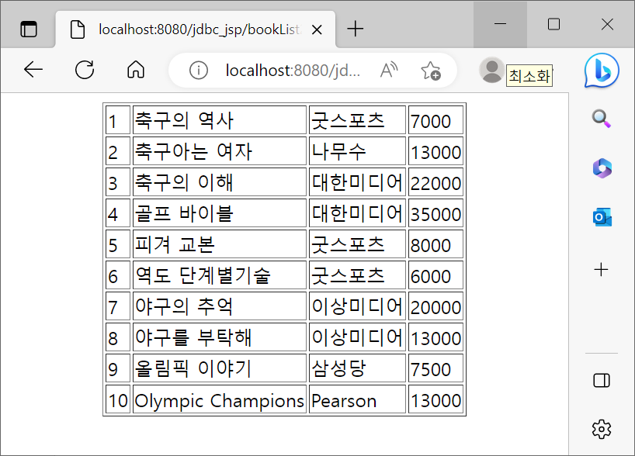
03
03
SELECT 처리
Q
bookList.jsp를 다음과 같이 수정

Slide 31
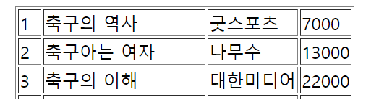
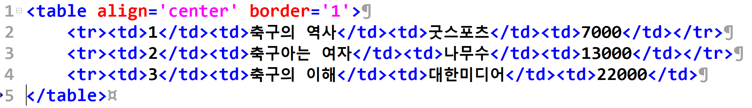
03
SELECT 구문 처리
bookList.jsp 수정
<table align='center' border='1'>
<tr>
</tr>
<tr>
</tr>
<tr>
</tr>
</table>

Slide 32
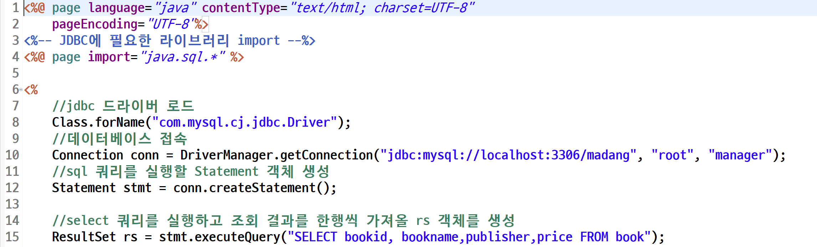
03
SELECT 구문 처리
bookList.jsp 수정
<bookList.jsp>

Slide 33
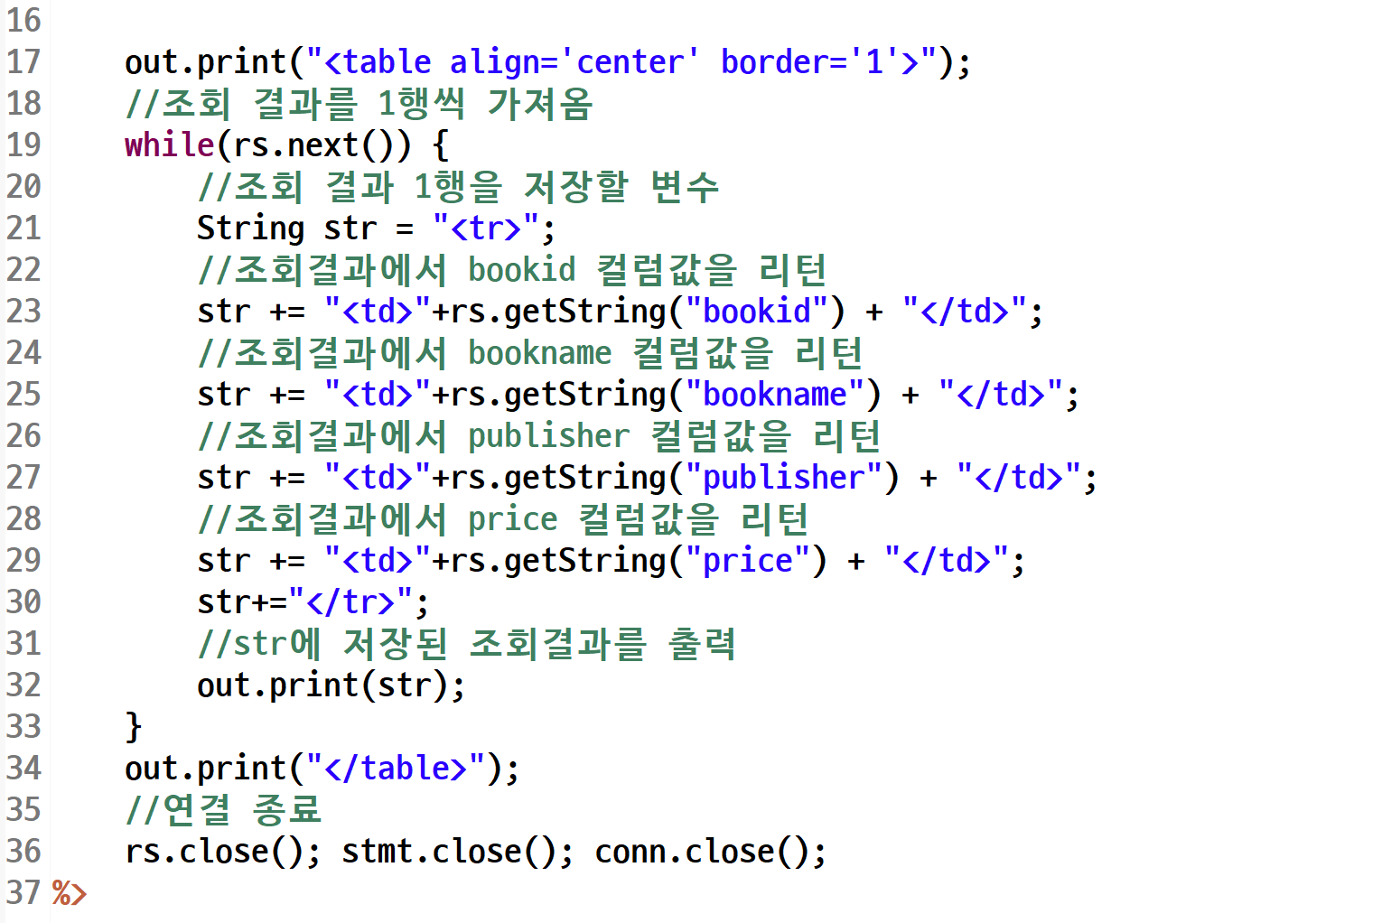
03
SELECT 구문 처리
수정
bookList.jsp 수정
<bookList.jsp>
<table align='center' border='1'>
<tr>
</tr>
<tr>
</tr>
<tr>
</tr>
</table>

Slide 36

book 테이블의 데이터가 테이블에 조회 되는지 확인

Slide 37
INSERT 구문 처리
JDBC를 이용하여 INSERT 구문을 어떻게 처리하나요?

Slide 38
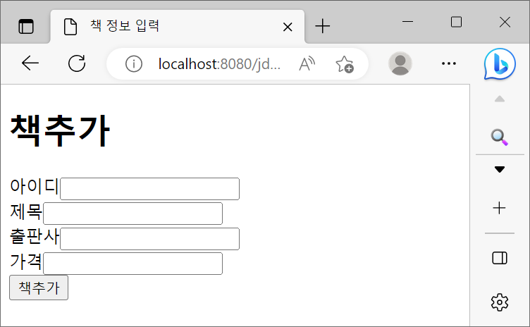
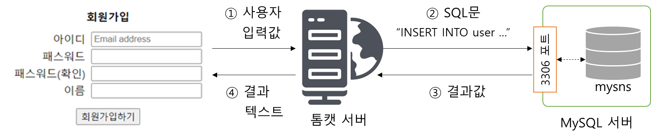
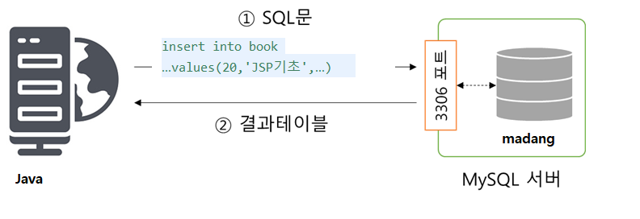
04
INSERT 구문 처리
책 정보 추가
책 정보 입력 화면인 insertBook.html과 사용자 입력 값을 DB에 저장하기 위한 insertBook.jsp로 구성
<insertBook.html>
<insertBook.jsp>

Slide 39
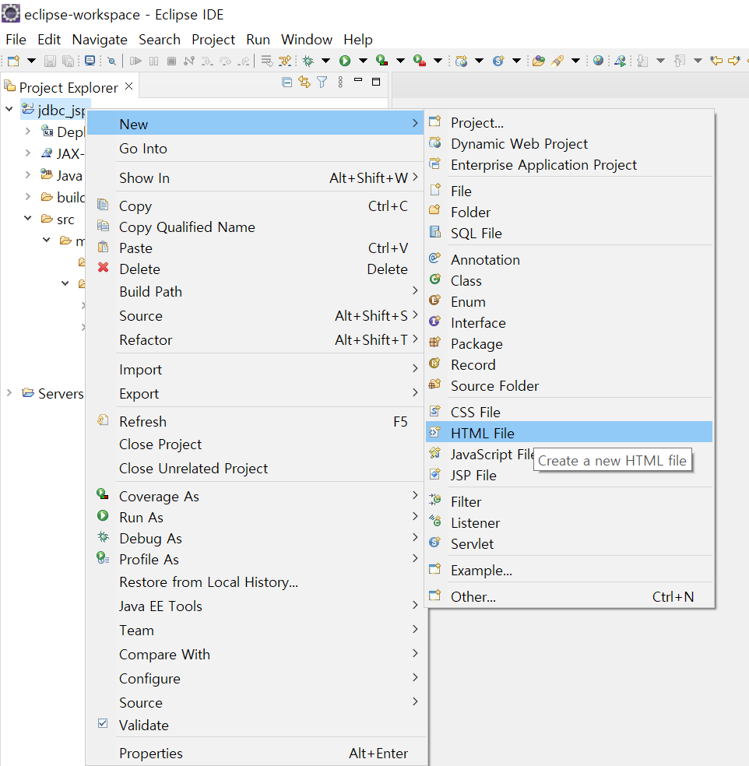
04
INSERT 구문 처리
insertBook.html 구현
< insertBook.html>

Slide 40
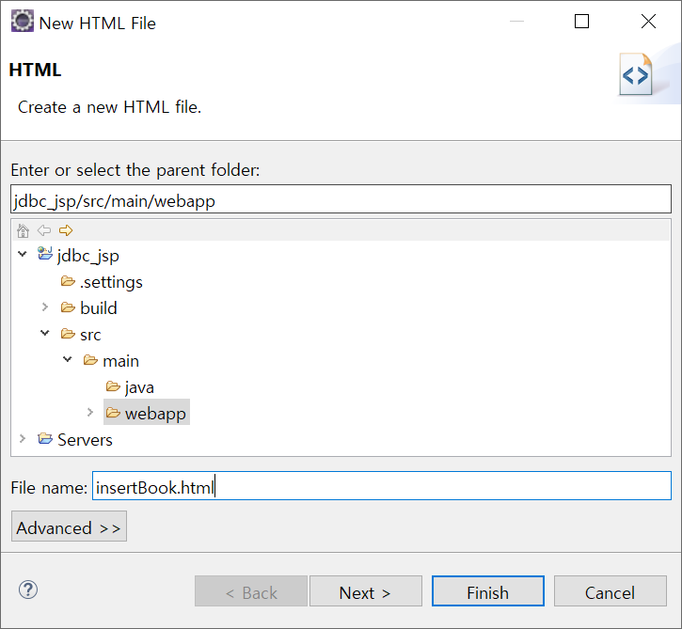
04
INSERT 구문 처리
insertBook.html 구현
< insertBook.html>

Slide 41
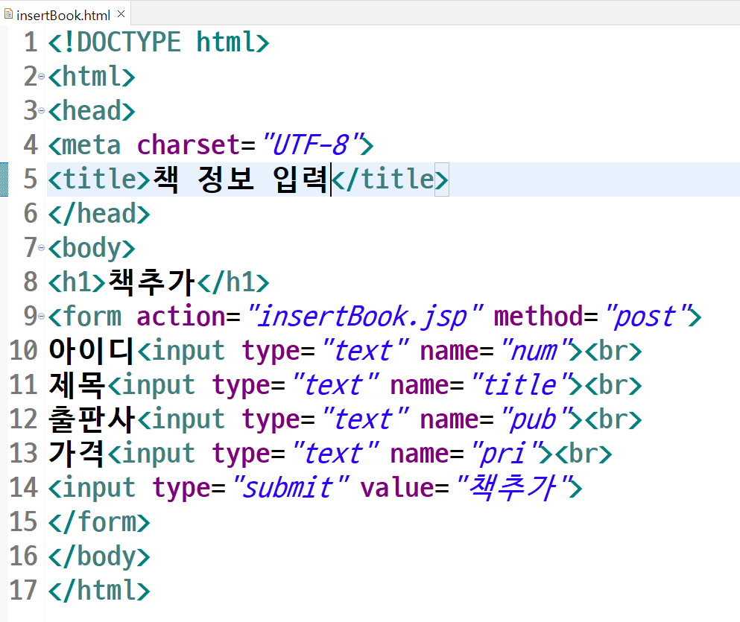
04
INSERT 구문 처리
insertBook.html 구현
< insertBook.html>

Slide 42
04
INSERT 구문 처리
insertBook.jsp 구현 (1/4)
request.getParameter()로 사용자 입력 값 추출
추출된 입력 값을 DB에 저장하기 위한 INSERT문 구성
JDBC로 INSERT문 실행
INSERT문의 경우, Statement 클래스의 executeUpdate() 함수 이용
<insertBook.html>
<insertBook.jsp>

Slide 44


Slide 45
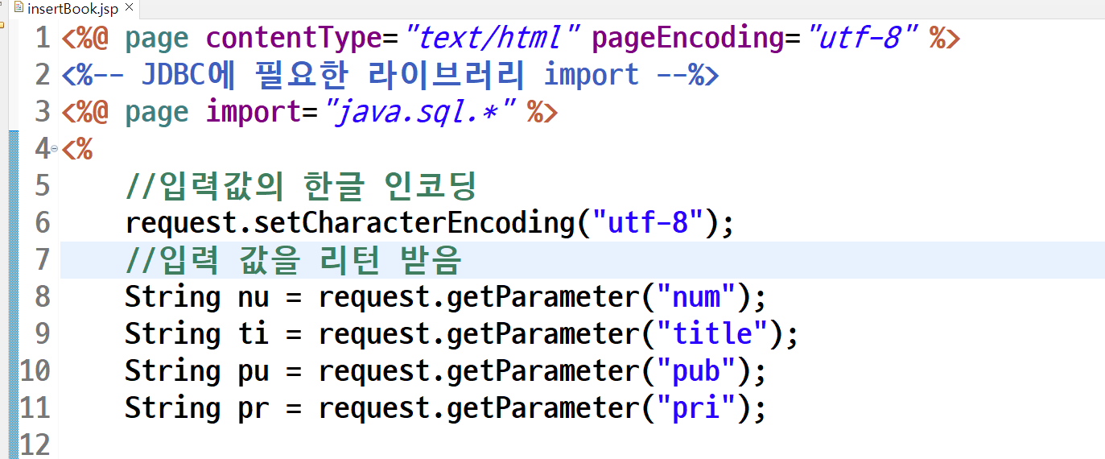
04
INSERT 구문 처리
insertBook.jsp 구현
request.getParameter()로 사용자 입력 값 추출
<input type="text" name="num">
<input type="text" name="title">
<input type="text" name="pub">
<input type="text" name="pri">

Slide 46
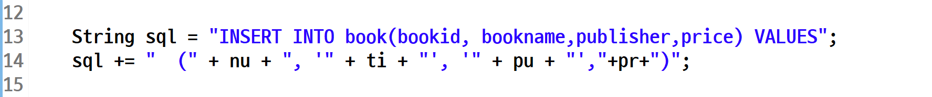
04
INSERT 구문 처리
insertBook.jsp 구현
추출된 입력 값을 DB에 저장하기 위한 INSERT문 구성

Slide 47
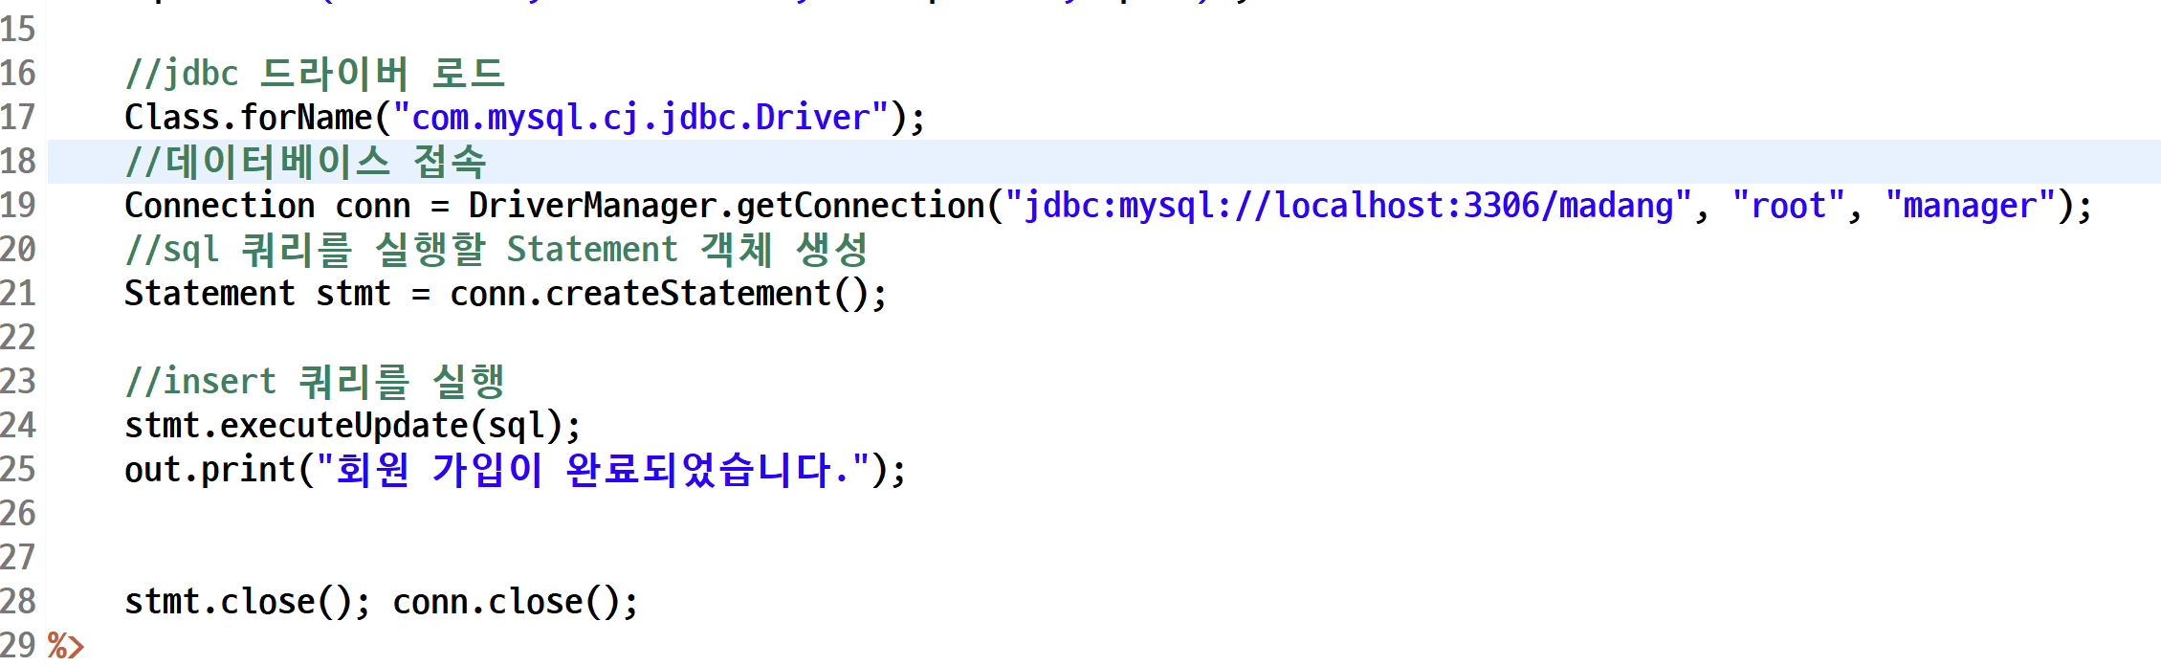
04
INSERT 구문 처리
insertBook.jsp 구현

Slide 48
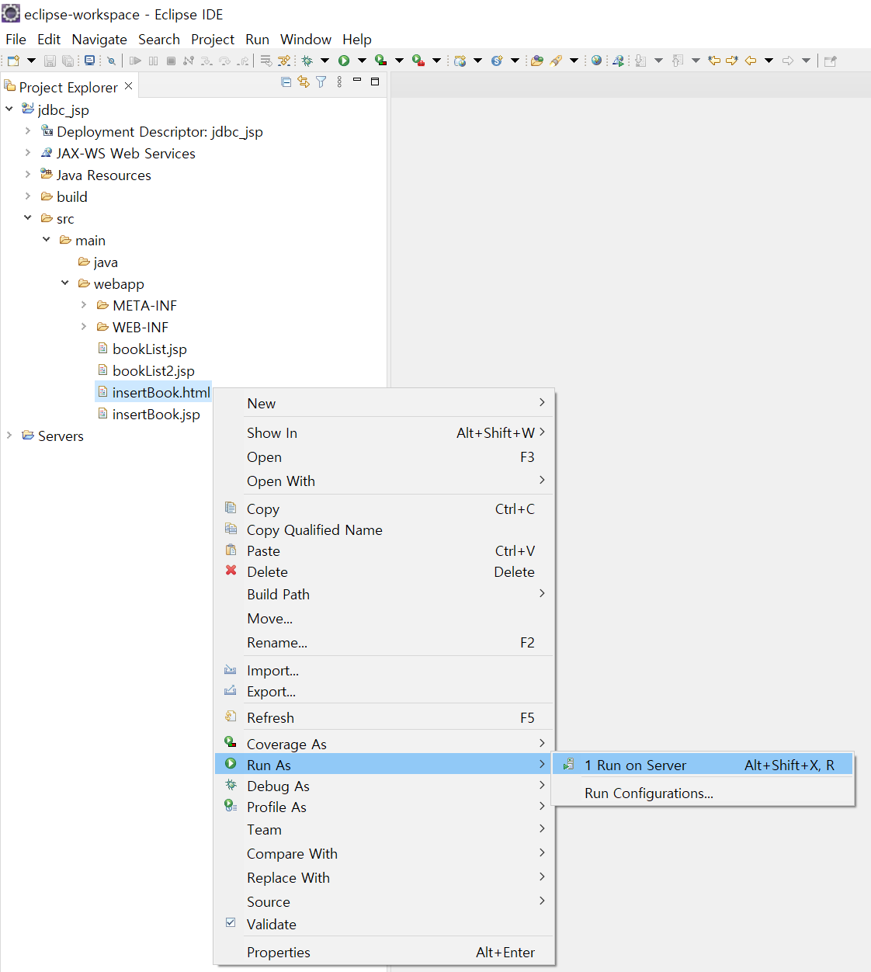
04
INSERT 구문 처리
insertBook.html 실행

Slide 49
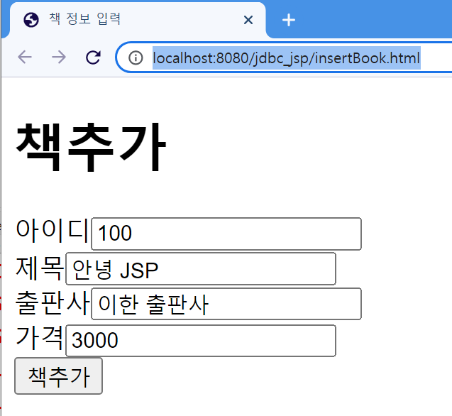
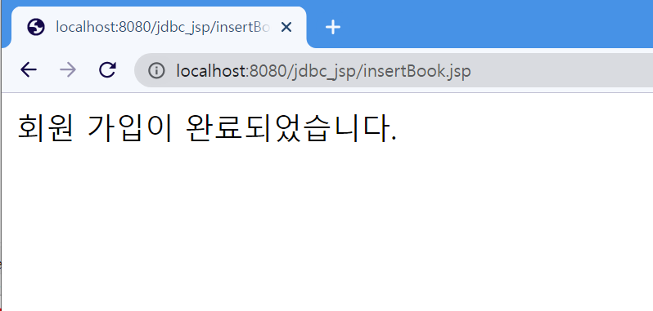

Slide 50
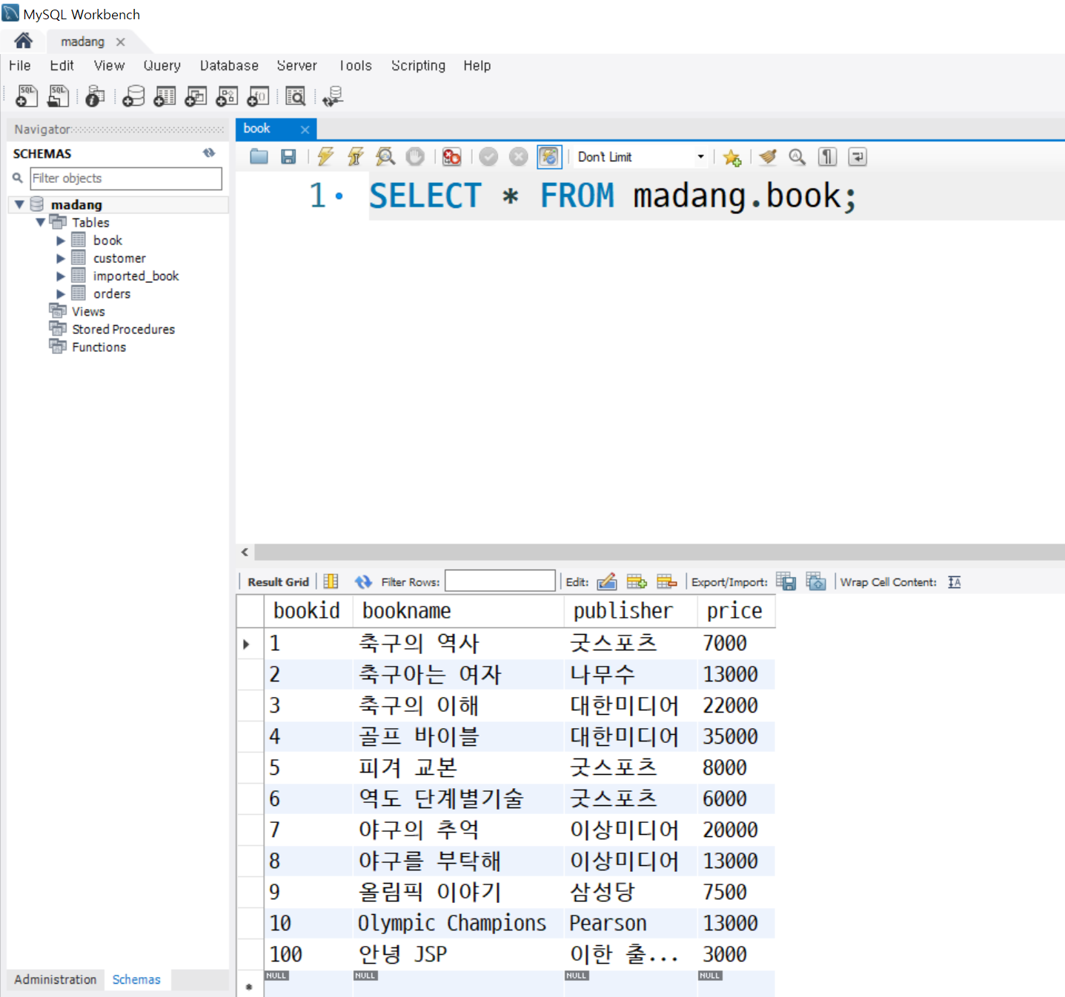
Mysql workbench를 실행해서 책 정보가 추가 되었나 확인

Slide 51
PreparedStatement 인터페이스
사용자 입력 값을 기반으로 SQL문을 좀 더 쉽게 만드는 방법은?

Slide 52
01
PreparedStatement
PreparedStatement 예제
사용자 입력 값을 저장하기 위한 기존의 INSERT 구문
작은 따옴표와 큰 따옴표를 어느 위치에 어떻게 입력해야 하는지 어려울 수 있음
PreparedStatement를 이용할 경우 …
INSERT 구문에서 ?로 입력 파라미터 표현한 후, setString() 함수를 이용하여 값을 설정
String sql = "INSERT INTO book(bookid, bookname,publisher,price)
VALUES (" + nu + ", '" + ti + "', '" + pu + "',"+pr+")";
String sql = “INSERT INTO book(bookid, bookname,publisher,price)
VALUES (?,?,?,?)";
stmt.setString(1, nu);
stmt.setString(2, ti);
stmt.setString(3, pu);
stmt.setString(4, pr);

Slide 53
01
PreparedStatement
PreparedStatement vs. Statement
Statement를 이용할 경우
PreparedStatement를 이용할 경우 …
String sql = “"INSERT INTO book(bookid, bookname,publisher,price)
VALUES (" + nu + ", '" + ti + "', '" + pu + "',"+pr+")";
Statement stmt = conn.createStatement();
stmt.executeUpdate(sql);
String sql = “INSERT INTO book(bookid, bookname,publisher,price) VALUES (?,?,?,?)";
PreparedStatement stmt = conn.prepareStatement(sql);
stmt. setString(1, nu);
stmt.setString(2, ti);
stmt.setString(3, pu);
stmt. setString(4, pr);
stmt.executeUpdate();
①
②
③
④

Slide 54
01
PreparedStatement
PreparedStatement 클래스의 주요 함수
메소드 | 반환 유형 | 설명
setString(int index, String val) | void | SQL 문에서 index번째로 나타나는 ? 값을 스트링 유형의 val로 설정
setInt(int index, int val) | void | SQL 문에서 index번째로 나타나는 ? 값을 정수값 val로 설정
setBlob(int index, Blob val) | void | SQL 문에서 index번째로 나타나는 ? 값을 BLOB 유형의 val로 설정 (멀티미디어 데이터 값의 설정 시 이용)
ResultSet executeQuery() | java.sql. ResultSet | SQL문이 SELECT일 경우 쿼리 실행 함수
executeUpdate() | int | SQL문이 INSERT, DELETE, UPDATE일 경우 쿼리 실행 함수

Slide 55
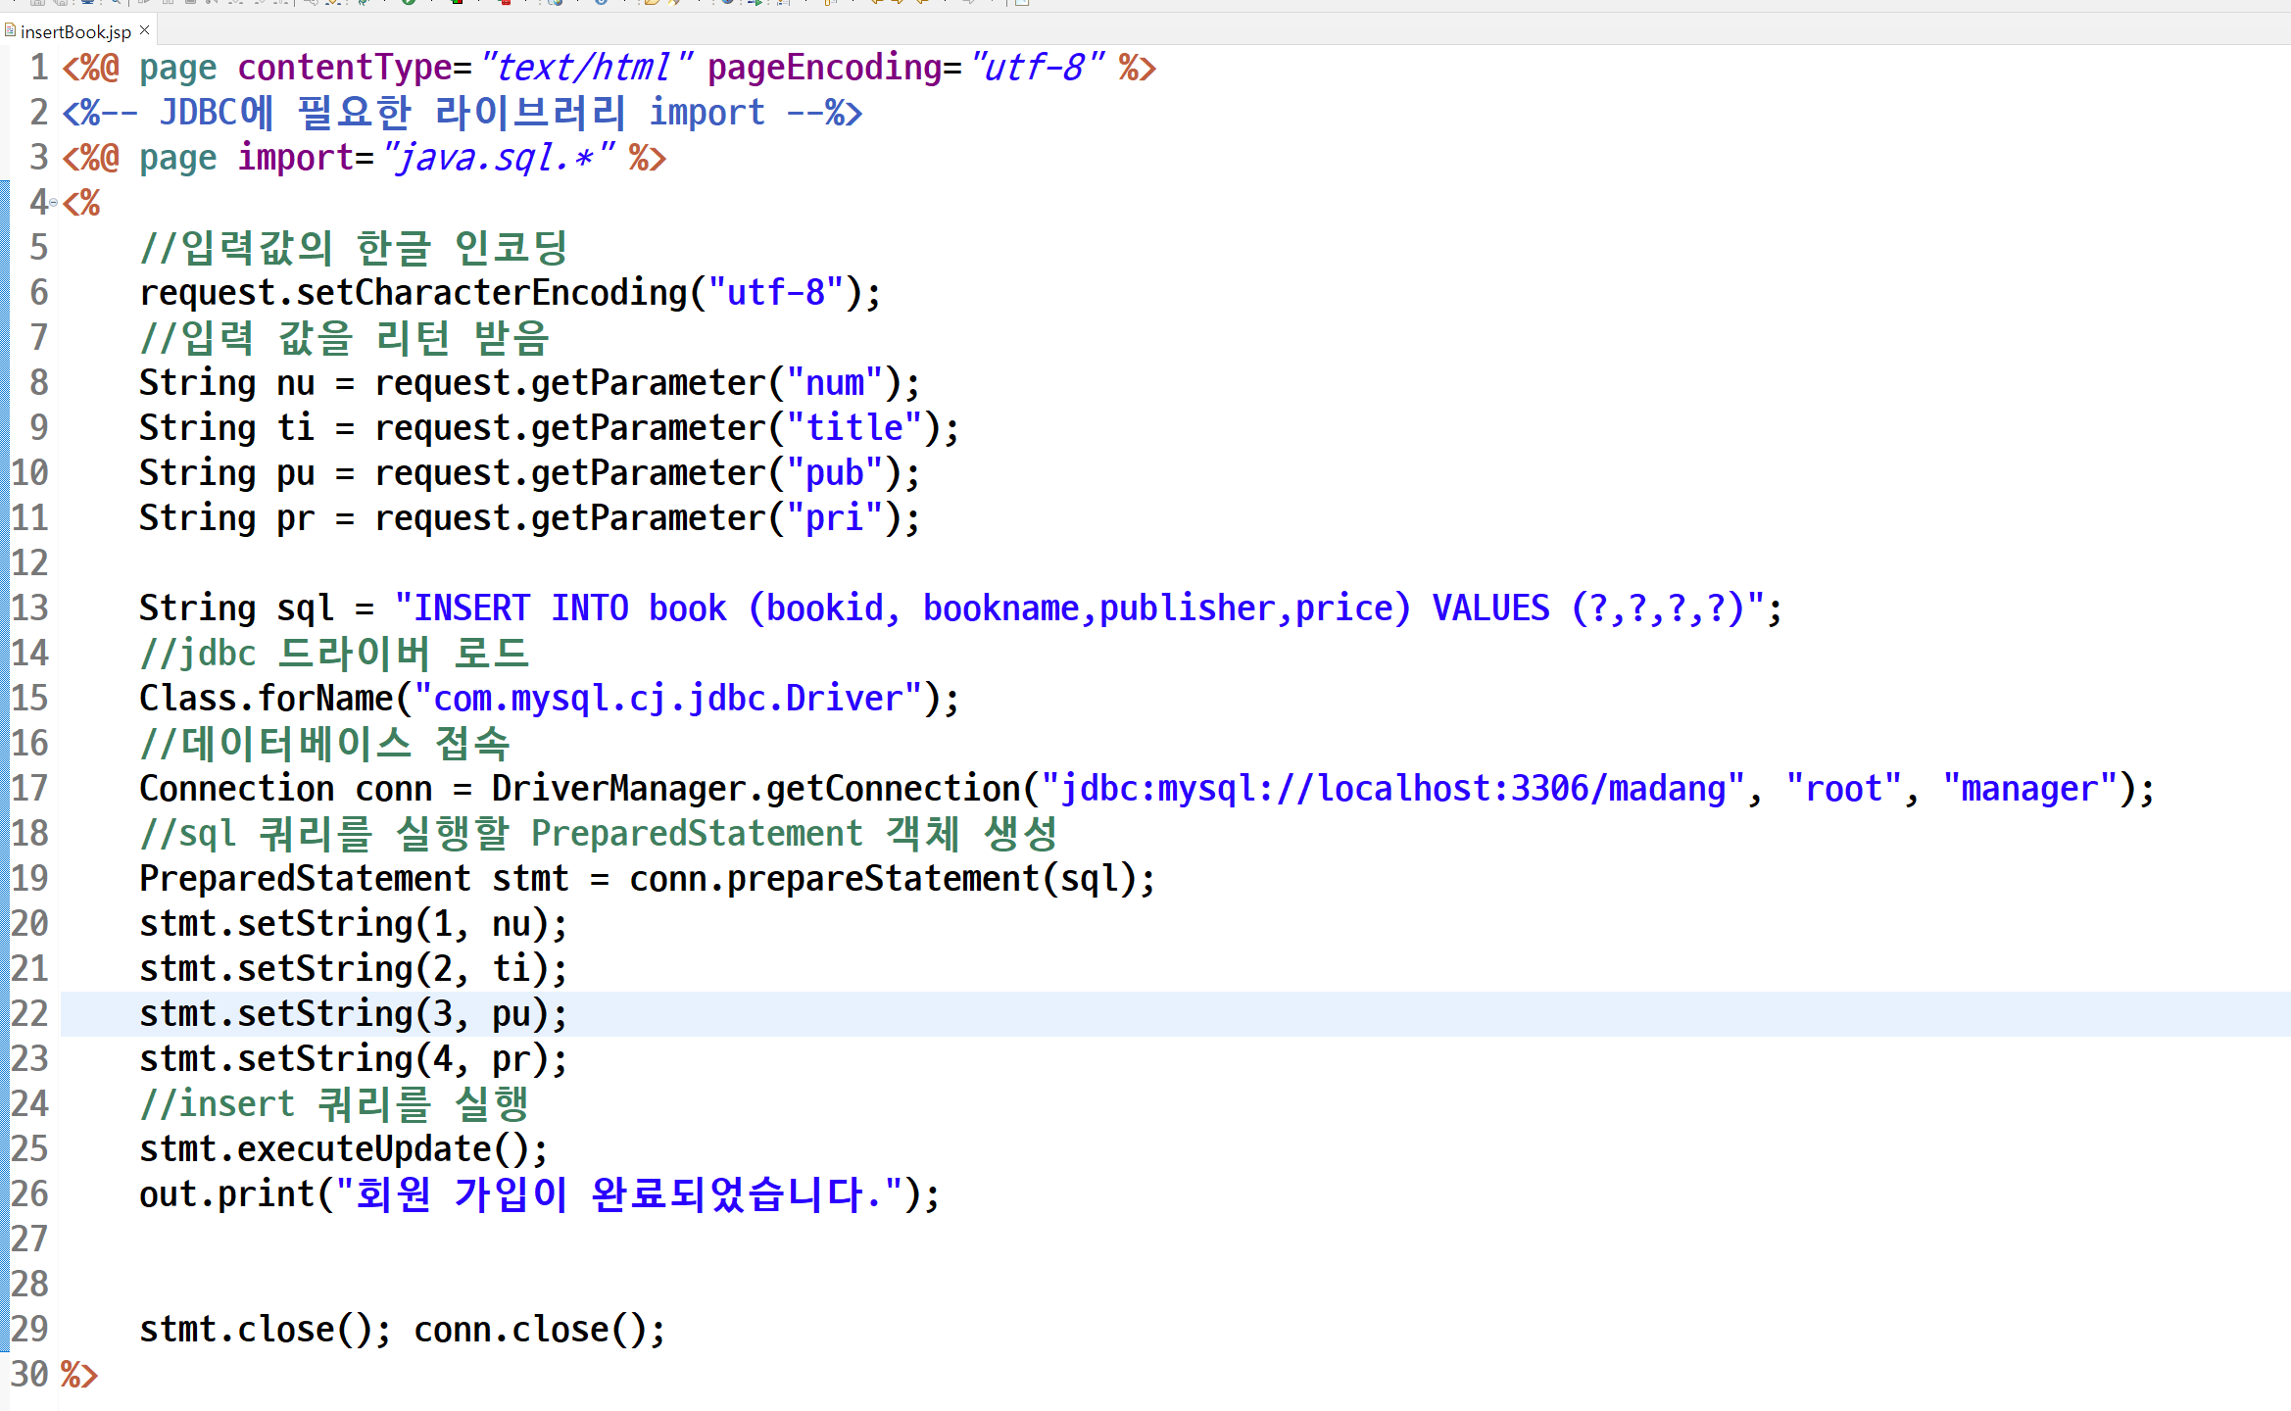
04
03
INSERT 구문 처리
SELECT 구문 처리
insertBook.jsp 수정
수정

Slide 56
04
INSERT 구문 처리
insertBook.html 실행

Slide 57
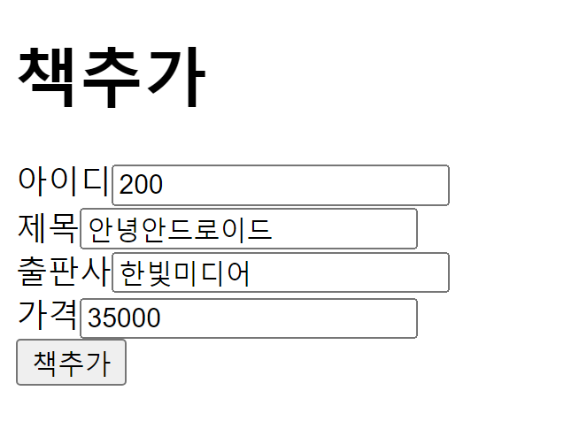

Slide 58
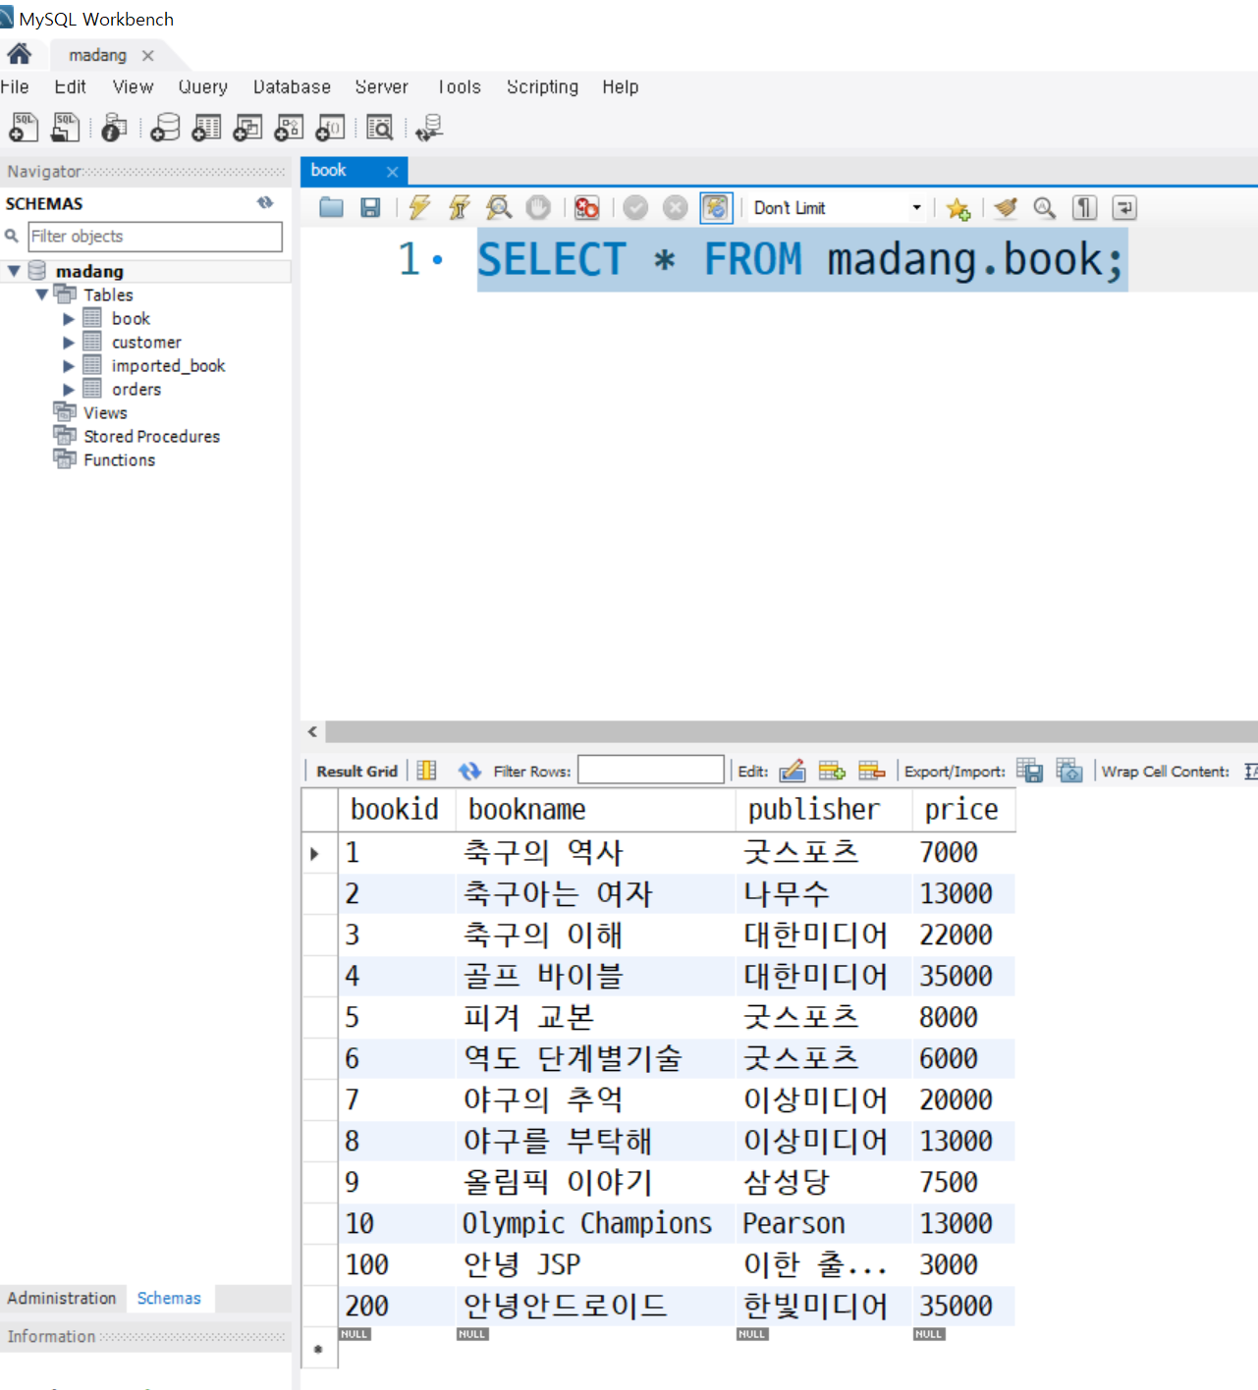
Mysql workbench를 실행해서 책 정보가 추가 되었나 확인

